Slide 1
Внеклассное Коррекционно-развивающее занятие 1 класс
Подготовила учитель начальных классов Ковальчук Наталья Георгиевна

Slide 6
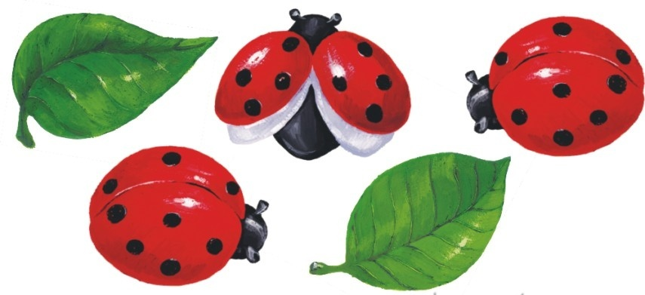
Спасибо!

